Slide 1

RaHM-Lab:
Positionsregelung Drohne
Initialsensorenbasierte Positions-regelung eines Indoor-Quadrokopters
Michael Maag, TINF19B1
Betreuer: Herr Strand

Slide 2
RaHM-Lab:
Positionsregelung Drohne
Projekt-Idee
Aktueller Stand
ToDo
Michael Maag, TINF19B1
Betreuer: Herr Strand

Slide 3
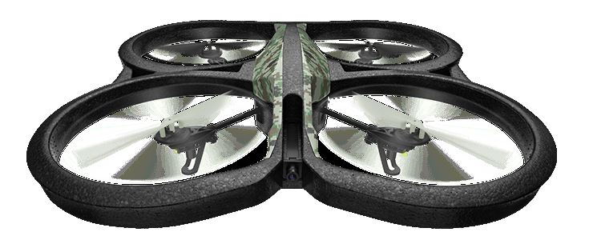
RaHM-Lab:
Positionsregelung Drohne
Projekt-Idee
Parrot AR.Drohne 2.0¹
Michael Maag, TINF19B1
Betreuer: Herr Strand

Slide 4
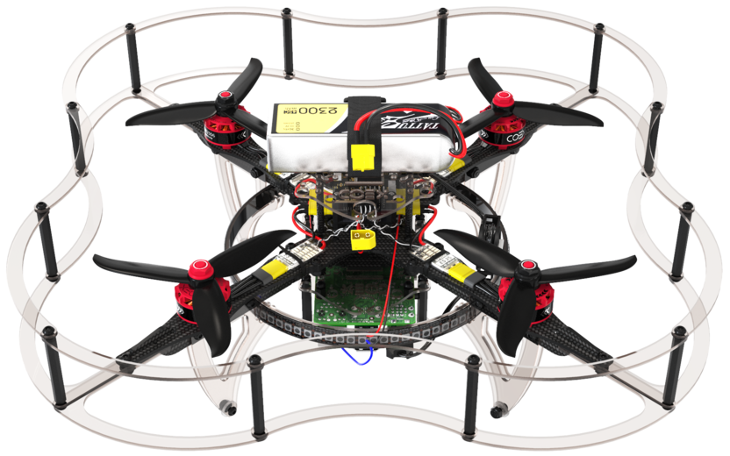
RaHM-Lab:
Positionsregelung Drohne
Projekt-Idee
Parrot AR.Drohne 2.0¹
COEX Clover 4.20²
Michael Maag, TINF19B1
Betreuer: Herr Strand

Slide 5
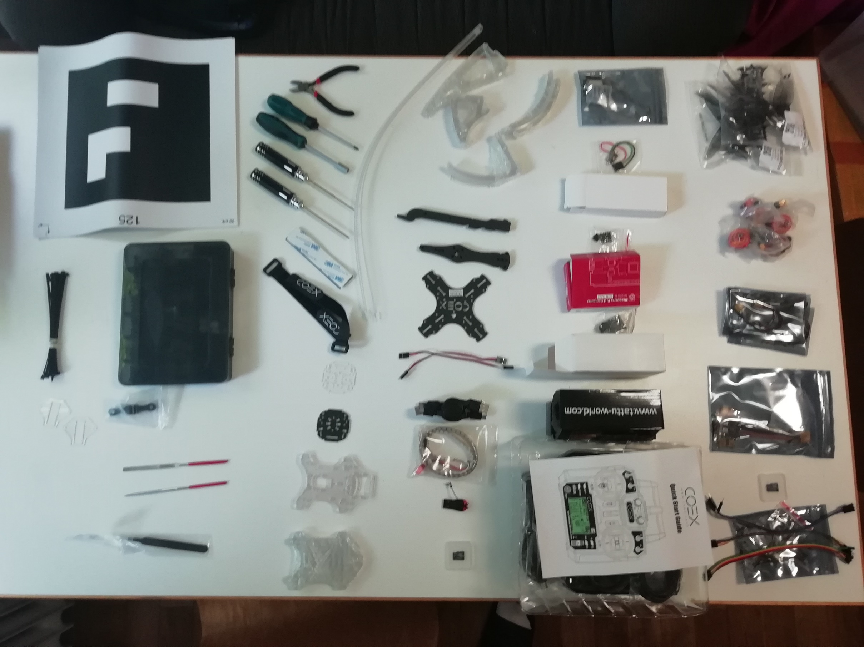
RaHM-Lab:
Positionsregelung Drohne
Projekt-Idee
Parrot AR.Drohne 2.0¹
COEX Clover 4.20²
Michael Maag, TINF19B1
Betreuer: Herr Strand

Slide 6
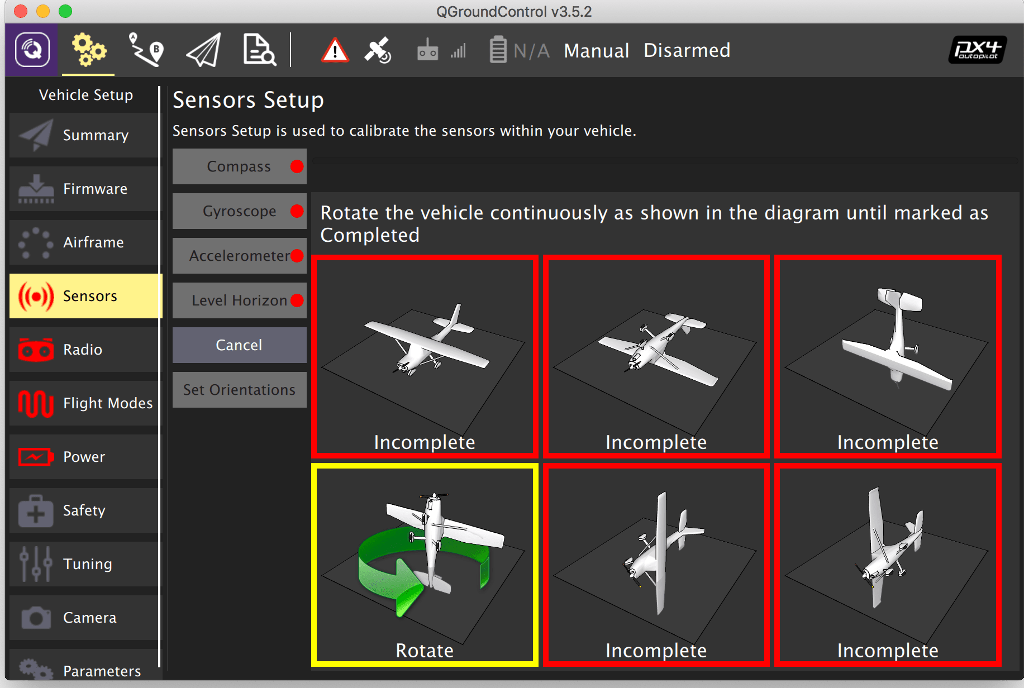
RaHM-Lab:
Positionsregelung Drohne
Vorgehen: coex Clover 4.20
Aufbau
Erstinbetriebnahme / Konfiguration
Sensor Kalibrierung mittel QGroundControl³
Michael Maag, TINF19B1
Betreuer: Herr Strand

Slide 7
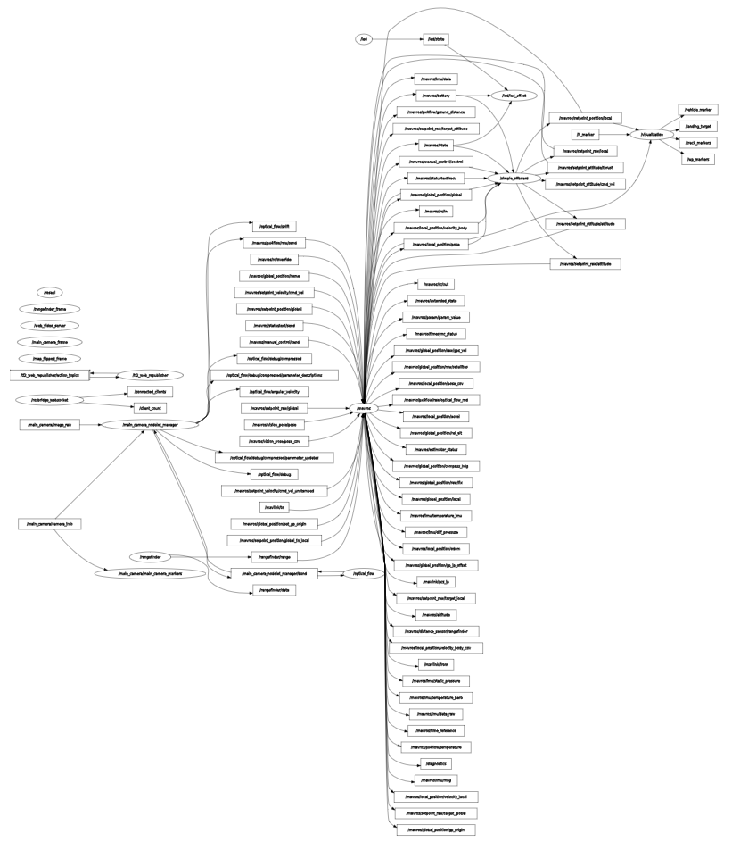
RaHM-Lab:
Positionsregelung Drohne
Vorgehen: coex Clover 4.20
Aufbau
Erstinbetriebnahme / Konfiguration
Auswahl möglicher Topics / Services
Sensor Kalibrierung mittel QGroundControl³
rqt_graph Clover 4.20
Michael Maag, TINF19B1
Betreuer: Herr Strand

Slide 8
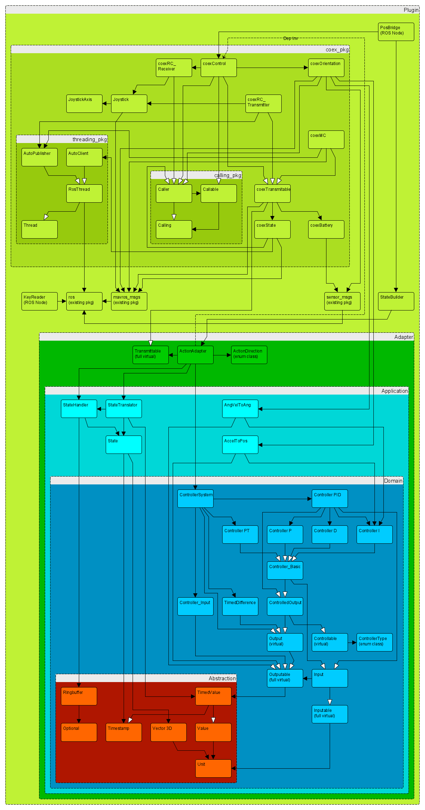
RaHM-Lab:
Positionsregelung Drohne
Vorgehen: coex Clover 4.20
Aufbau
Erstinbetriebnahme / Konfiguration
Auswahl möglicher Topics / Services
Entwurf des Regelungssystems
Architektur für coex Clover 4.20
Michael Maag, TINF19B1
Betreuer: Herr Strand

Slide 9
RaHM-Lab:
Positionsregelung Drohne
Vorgehen: coex Clover 4.20
Aufbau
Erstinbetriebnahme / Konfiguration
Auswahl möglicher Topics / Services
Entwurf des Regelungssystems
Test der gewünschten Topics / Services
Michael Maag, TINF19B1
Betreuer: Herr Strand

Slide 10
RaHM-Lab:
Positionsregelung Drohne
Vorgehen: coex Clover 4.20
Aufbau
Erstinbetriebnahme / Konfiguration
Auswahl möglicher Topics / Services
Entwurf des Regelungssystems
Test der gewünschten Topics / Services
Ergebnis aller Tests nicht wie gewünscht bzw. erwartet
Michael Maag, TINF19B1
Betreuer: Herr Strand

Slide 11
RaHM-Lab:
Positionsregelung Drohne
Vorgehen: coex Clover 4.20
Lesson Learned
Explorative Tests VOR vollständiger Implementierung!
Aufbau
Erstinbetriebnahme / Konfiguration
Auswahl möglicher Topics / Services
Entwurf des Regelungssystems
Test der gewünschten Topics / Services
Ergebnis aller Tests nicht wie gewünscht bzw. erwartet
Michael Maag, TINF19B1
Betreuer: Herr Strand

Slide 12
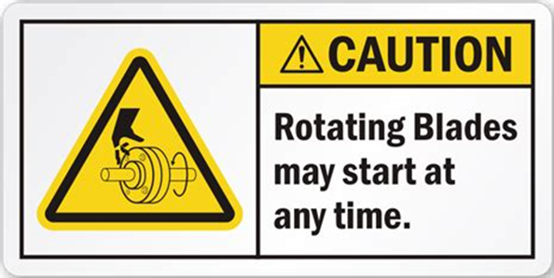
RaHM-Lab:
Positionsregelung Drohne
Vorgehen: coex Clover 4.20
Lesson Learned
Fassen Sie nie in sich drehende Teile!
Aufbau
Erstinbetriebnahme / Konfiguration
Auswahl möglicher Topics / Services
Entwurf des Regelungssystems
Test der gewünschten Topics / Services
Ergebnis aller Tests nicht wie gewünscht bzw. erwartet
Safety Label Rotating Blades⁴
Michael Maag, TINF19B1
Betreuer: Herr Strand

Slide 13
RaHM-Lab:
Positionsregelung Drohne
Vorgehen: coex Clover 4.20
Aufbau
Erstinbetriebnahme / Konfiguration
Auswahl möglicher Topics / Services
Entwurf des Regelungssystems
Test der gewünschten Topics / Services
Ergebnis aller Tests nicht wie gewünscht bzw. erwartet
Example-Code, Rekalibrierung, neu aufsetzen des Pie-Image
Michael Maag, TINF19B1
Betreuer: Herr Strand

Slide 14
RaHM-Lab:
Positionsregelung Drohne
Vorgehen: coex Clover 4.20
Lesson Learned
Manchmal sind die anderen schuld ;)
Aufgaben an passende Ansprechperson übergeben!
Im Zweifel bzw. Zeitmangel: Hardware austauschen.
Aufbau
Erstinbetriebnahme / Konfiguration
Auswahl möglicher Topics / Services
Entwurf des Regelungssystems
Test der gewünschten Topics / Services
Ergebnis aller Tests nicht wie gewünscht bzw. erwartet
Example-Code, Rekalibrierung, neu aufsetzen des Pie-Image
Michael Maag, TINF19B1
Betreuer: Herr Strand

Slide 15
RaHM-Lab:
Positionsregelung Drohne
Michael Maag, TINF19B1
Betreuer: Herr Strand

Slide 16
RaHM-Lab:
Positionsregelung Drohne
Quellen
(1) Labor Prozessautomatisierung „AR.Drone 2.0“
(2) https://clover.coex.tech/en/assemble_4_2.html
(3) https://clover.coex.tech/en/calibration.html
(4) http://www.mysafetylabels.com/caution-machine-safety-labels
Michael Maag, TINF19B1
Betreuer: Herr Strand

